Slide 1



2020
Mes favoris
Document du 25/11/2020
  Mis à jour le 21/01/2021

Slide 2

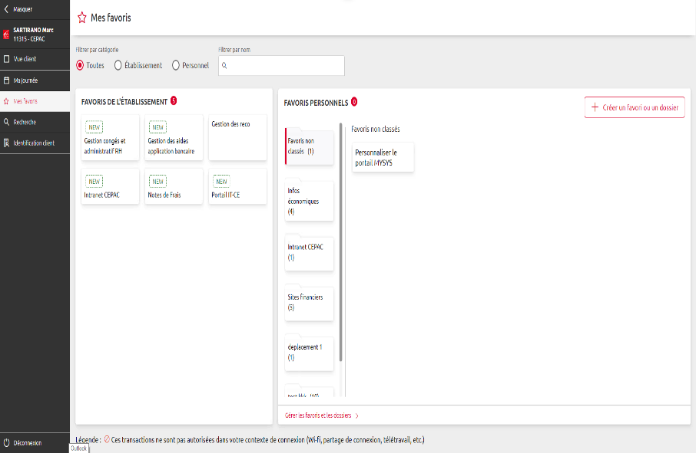

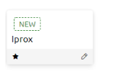
Portail MySys
Mes Favoris
Sommaire
01
Vue d’ensemble
02
Accès à « Mes favoris »
03
Favoris de l’établissement
04
Créer un favori ou un dossier
Mes favoris
05
Modifier, supprimer un favori ou un dossier
06
Classer ses favoris
07
Mettre une application en favoris

Slide 3

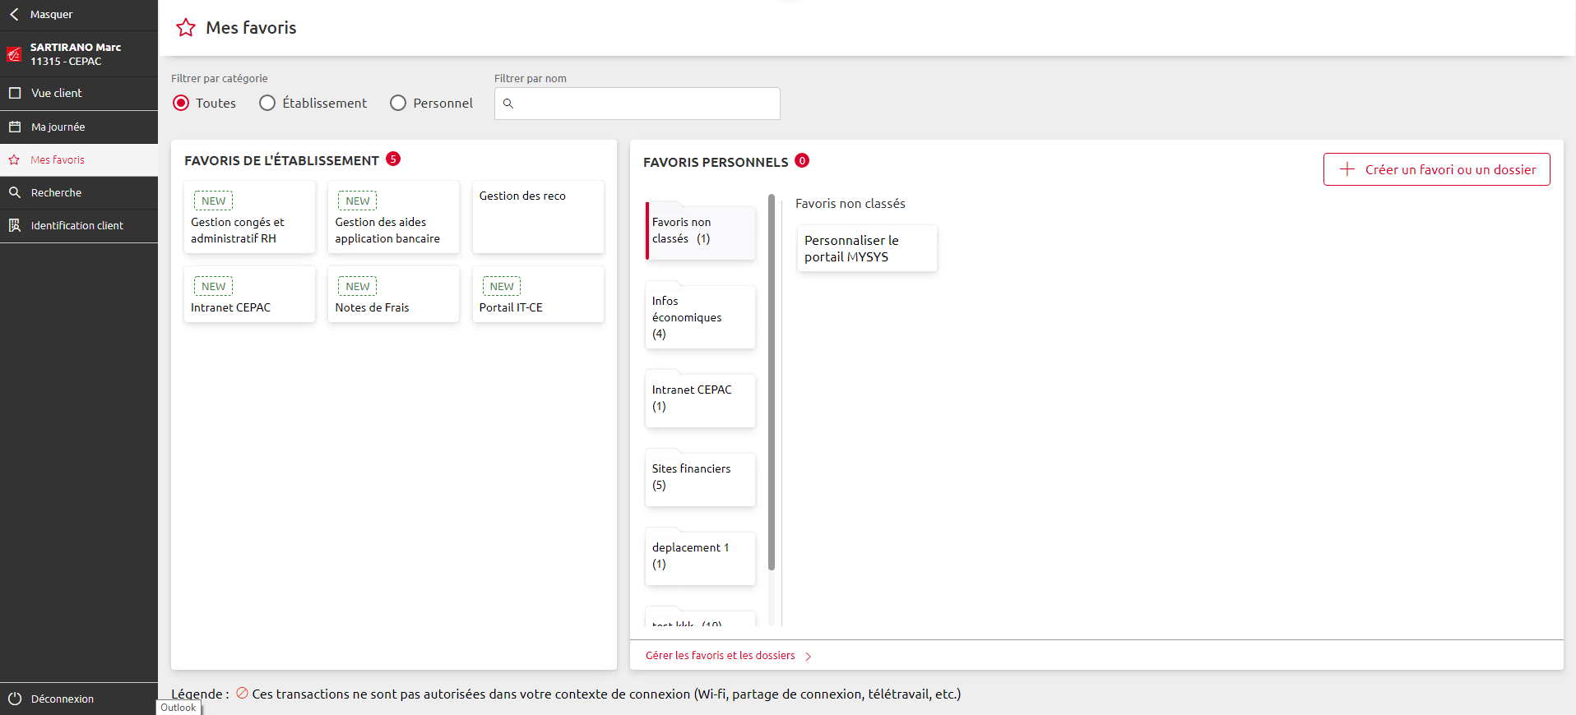
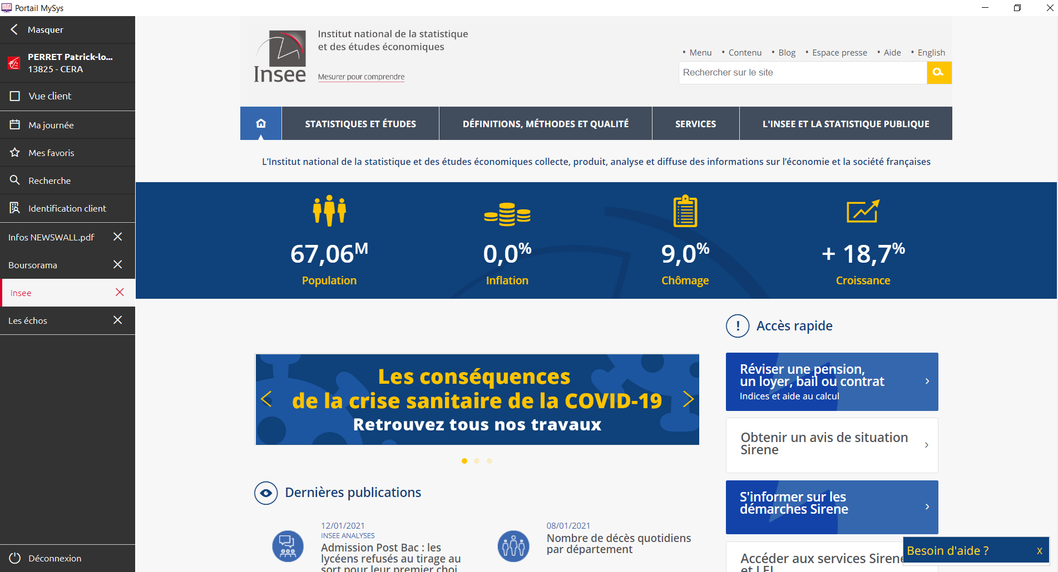


Portail MySys – Mes favoris
01
Vue d’ensemble
« Mes favoris » permet de regrouper et de faciliter l’accès aux sites internet, aux applications bancaires ou aux espaces documentaires que vous utilisez fréquemment
Certains d’entre eux sont choisis et créés par votre Etablissement …
… et vous avez la possibilité d’enregistrer ceux de votre choix, ainsi que de les classer dans des « Dossiers » que vous gérez vous-même
Chaque fois que vous utilisez un favori (en cliquant sur sa tuile), le Portail MySys ouvre la page correspondante dans le « Container » et crée une entrée dans le totem, vous laissant ainsi libre de poursuivre votre navigation sur les autres rubriques.

Slide 4
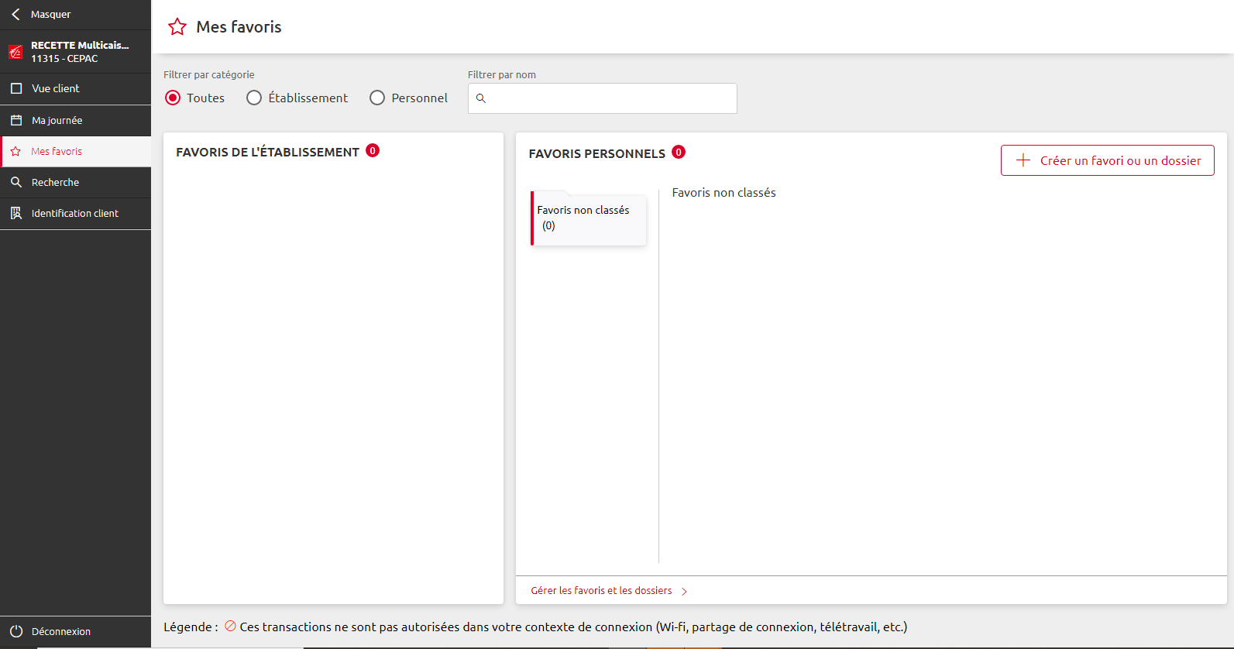




Portail MySys – Mes favoris
L’accès à « Mes favoris » s’opère par un clic dans le Totem
02
Accès à Mes favoris
A la première utilisation, le bloc des « Favoris personnels » est vide
Pour l’enrichir, cliquer sur
« Créer un favori ou un dossier »
Des filtres sont disponibles pour afficher :
uniquement les « Favoris de l’établissement »
uniquement les « Favoris personnels »
les favoris correspondant à un libellé saisi
Pour modifier ou supprimer vos « Favoris personnels » cliquer sur
« Gérer les favoris et les dossiers »

Slide 5
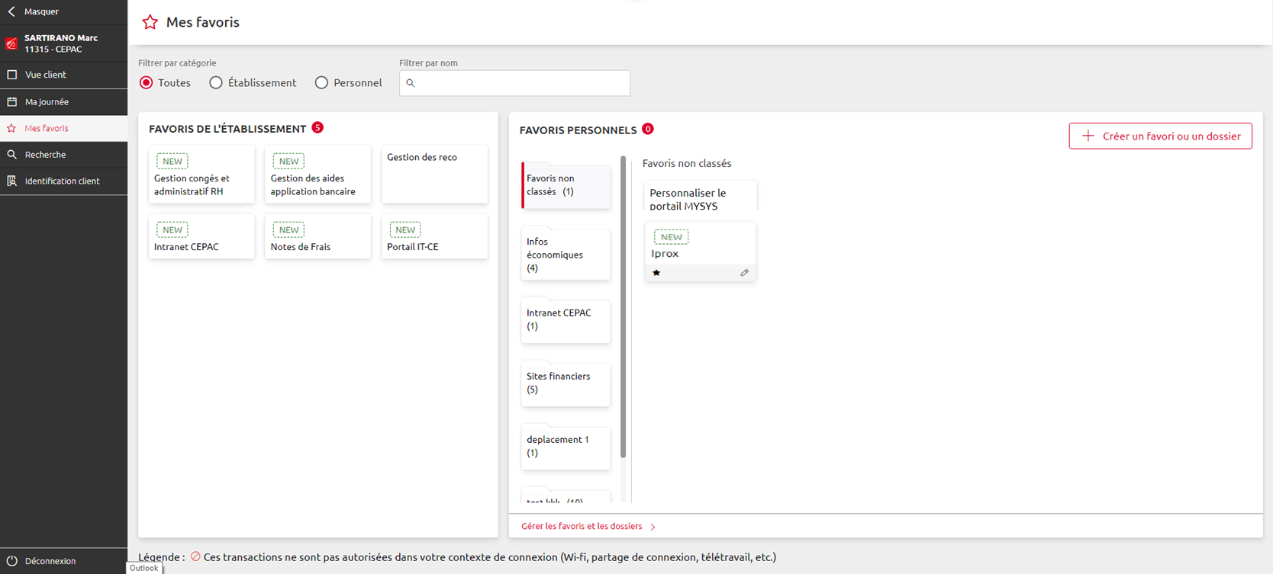
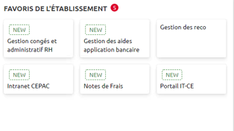
Portail MySys – Mes favoris
Certains « Favoris » ont été sélectionnés et mis à votre disposition par votre Etablissement…
03
Favoris de l’établissement
…cette liste de favoris peut varier selon le métier de l’utilisateur (les favoris de l’établissement ne sont pas forcément les mêmes pour un Chargé PRO et un chargé BDR
Le compteur dans la pastille rouge indique le nombre de favoris créés récemment (moins de 5 jours)
L’étiquette « NEW » met en évidence les Favoris qui ont été créés récemment (moins de 5 jours) par votre établissement
Ces Favoris ne peuvent être créés, modifiés ou supprimés que par un administrateur habilité

Slide 6
Portail MySys – Mes favoris
04
Créer un favori ou un dossier
Pour créer un « Favori personnel » ou un Dossier de classement de vos favoris personnels, cliquez sur le lien

Slide 7
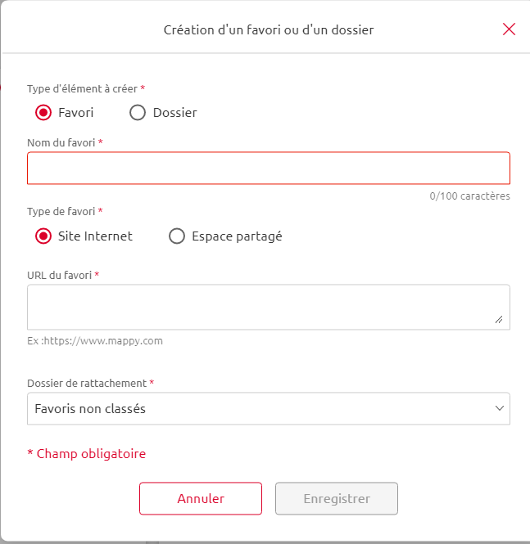

Portail MySys – Mes favoris
04
Créer un favori ou un dossier
Sélectionner l’élément à créer : Favori ou Dossier
Compléter les champs…
…puis cliquer sur « Enregistrer »
Copier/Coller
L’URL du Favori (l’adresse du site internet ou du répertoire de documents partagés) peut être complétée en effectuant un « Copier » depuis la fenêtre du Navigateur, et un « Coller » dans le champ URL de cette page
Tous les champs de cet écran sont obligatoires

Slide 8

Portail MySys – Mes favoris
05
Modifier, supprimer un favori ou un dossier
Pour modifier, supprimer un « Favori personnel » ou un dossier de favoris, cliquez sur le lien

Slide 9
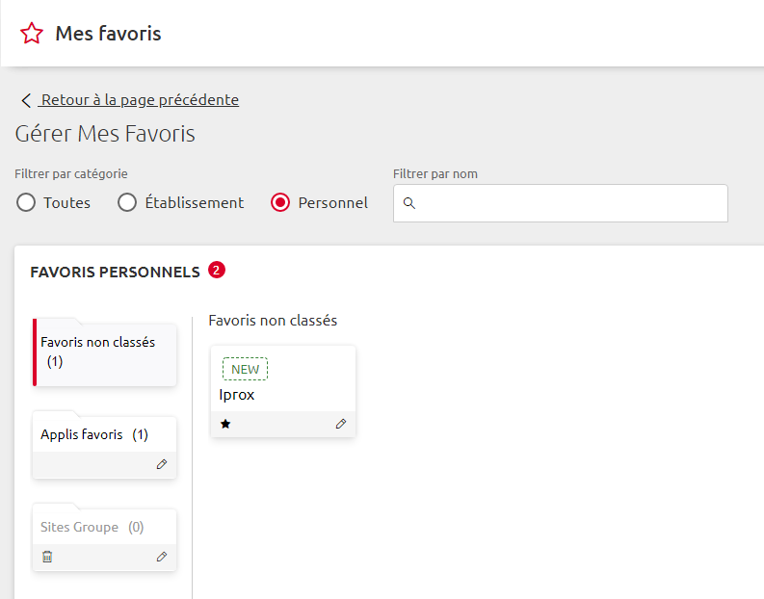


Portail MySys – Mes favoris
05
Modifier ou supprimer un favori
La modification ou la suppression d’un « Favori personnel » se font obligatoirement sur l’écran « Gérer mes favoris »
Pour modifier un favori, cliquer sur le crayon
Pour supprimer un favori, cliquer sur l’étoile

Slide 10

Portail MySys – Mes favoris
05
Modifier ou supprimer un dossier
La modification ou la suppression d’un « dossier de favoris » se font obligatoirement sur l’écran « Gérer mes favoris »
Pour modifier le nom d’un dossier de favoris, cliquer sur le crayon
Pour supprimer un dossier de favoris, cliquer sur la poubelle

Slide 11
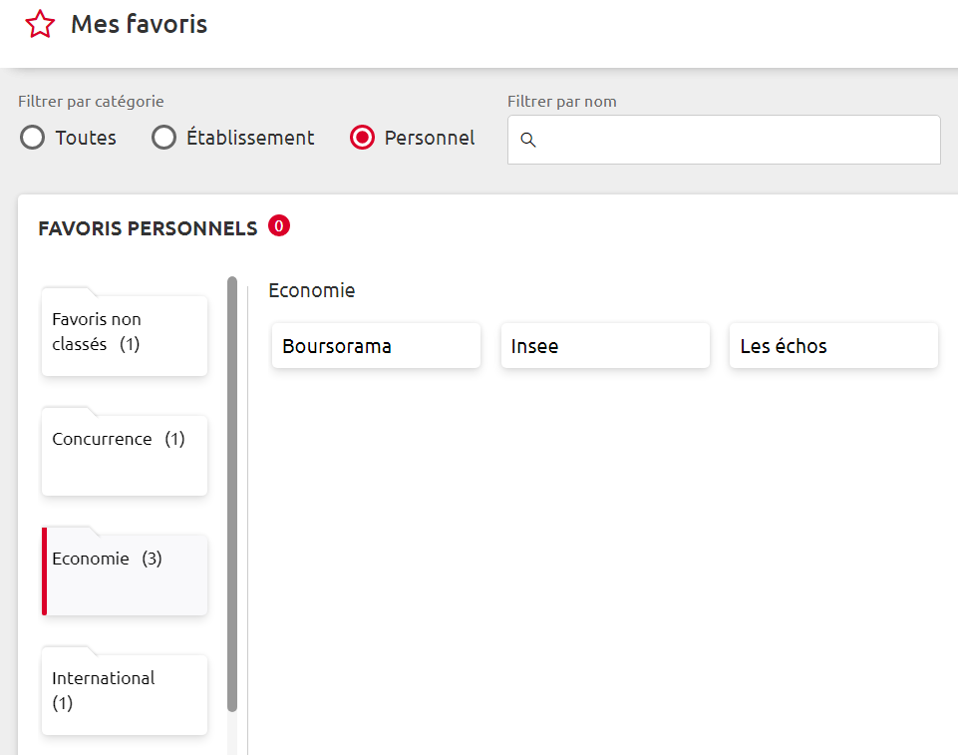
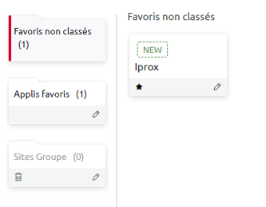

Portail MySys – Mes favoris
06
Classer ses favoris
Le classement d’un favori dans un dossier se fait indifféremment sur l’écran d’accueil de « Mes favoris » ou sur l’écran « Gérer mes favoris »
Il suffit de cliquer sur le Favori à classer et de le glisser sur le Dossier souhaité
(tout en maintenant cliqué)
« Cliquer – Déposer » en français, « Drag and Drop » ailleurs ...

Slide 12
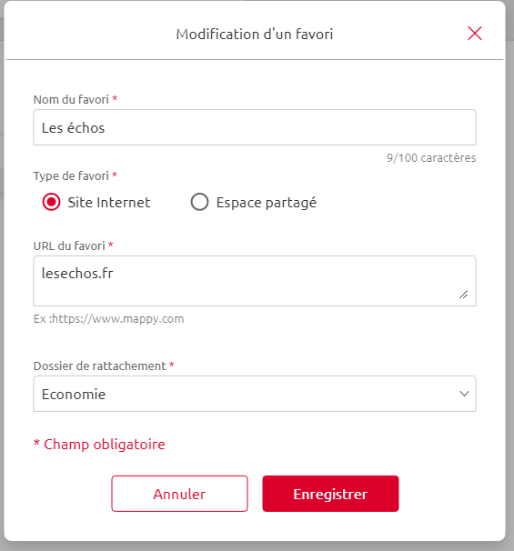
Portail MySys – Mes favoris
06
Classer ses favoris
Le classement d’un favori peut également se faire en passant par la fonction de modification d’un favori
Il suffit alors de modifier la rubrique « Dossier de rattachement » et de choisir le dossier souhaité

Slide 13
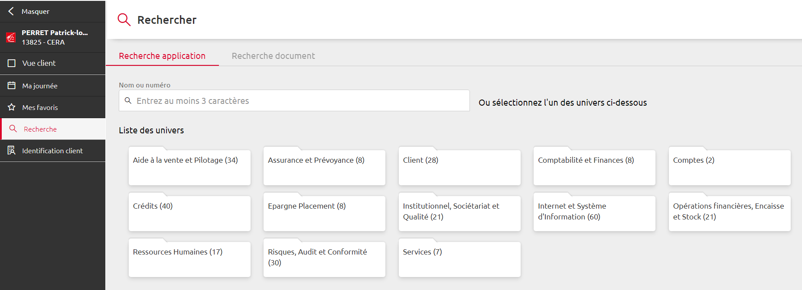
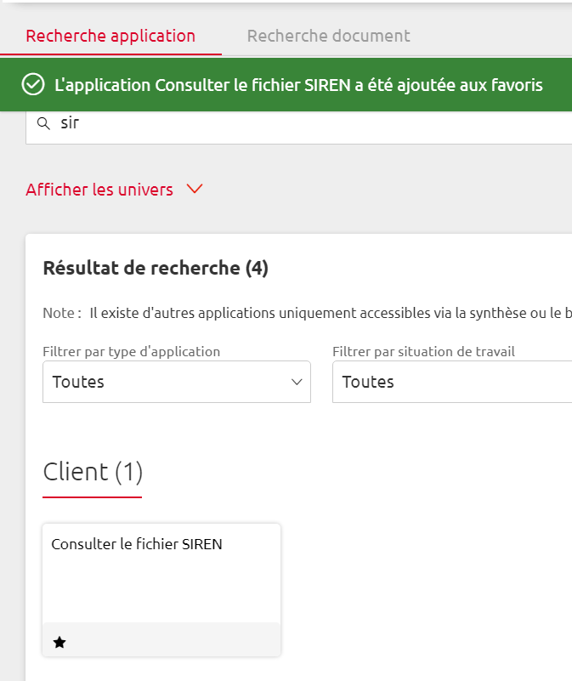
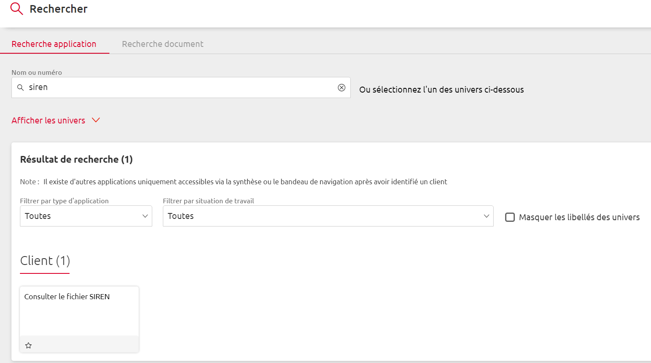
Portail MySys – Mes favoris
07
Mettre une application en favoris
Pour mettre dans ses Favoris personnels une application souvent utilisée, cliquer sur Recherche dans le totem …
… puis saisir au moins trois caractères contenus dans le nom de l’application…
Les applications correspondantes s’affichent sous forme de tuiles
Cliquer alors sur « l’étoile » en bas de la tuile correspondante à l’appli recherchée :
  l’étoile devient noire
  un message vert confirme l’ajout à vos favoris personnels

Slide 14
FIN

